Slide 1


CHỦ ĐỀ A
MÁY TÍNH VÀ CỘNG ĐỒNG
SƠ LƯỢC VỀ LỊCH SỬ PHÁT TRIỂN CỦA MÁY TÍNH

Slide 2

MỤC TIÊU
Học sinh sẽ trình bày được sơ lược lịch sử phát triển máy tính.

Slide 3

KHỞI ĐỘNG
Một bộ máy tính gồm có những thành phần cơ bản nào?

Slide 4
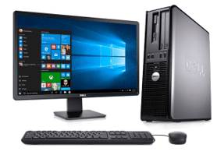
KHỞI ĐỘNG
Màn hình
Hộp thân máy
(thùng máy)
Bàn phím và chuột

Slide 5
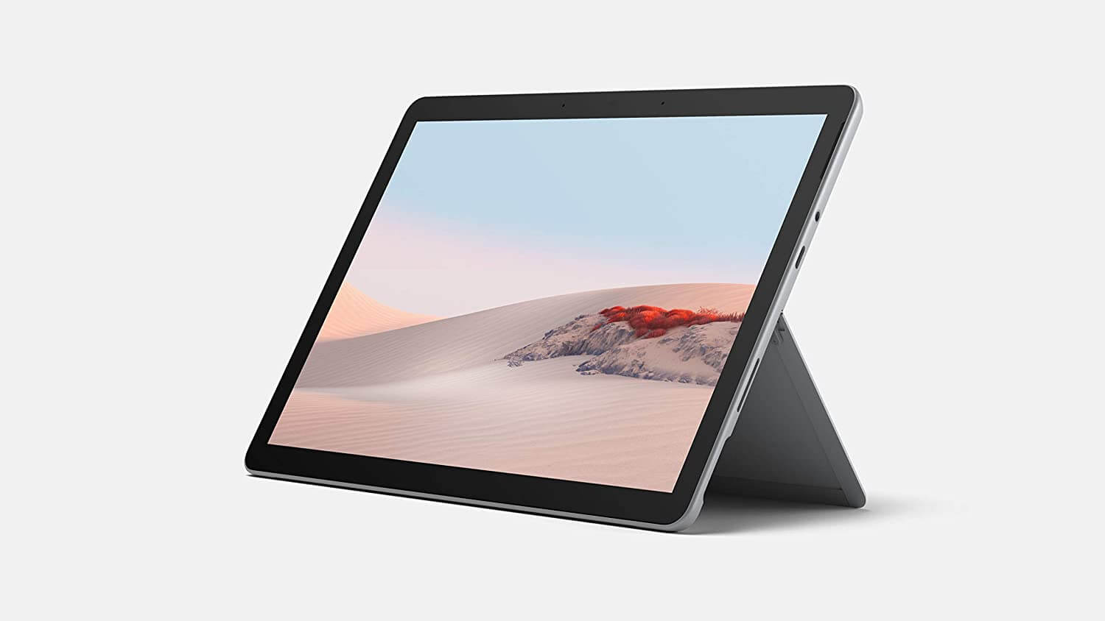
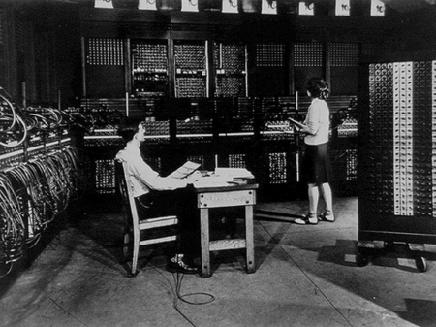
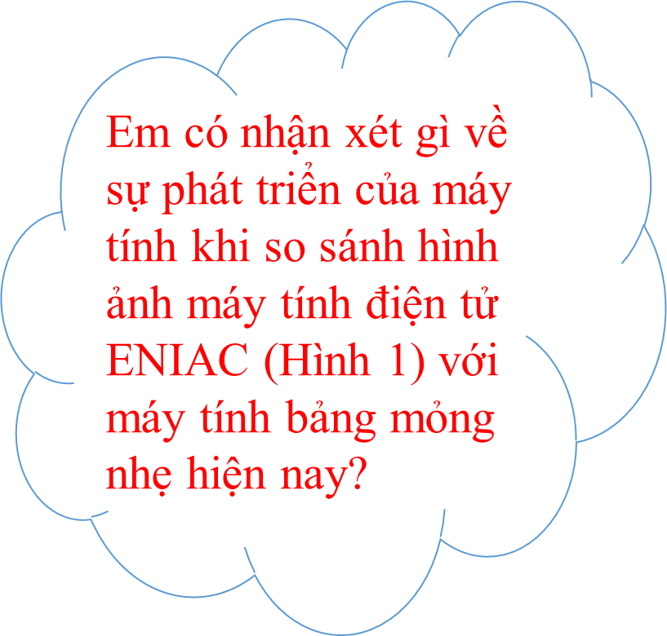
KHỞI ĐỘNG
Máy tính bảng hiện nay
Hình 1
Máy tính Eniac

Slide 6
KHỞI ĐỘNG
Có kích thước rất to bằng cả một căn phòng.
Tiêu thụ nhiều điện năng.
Khó di chuyển.
Có kích thước nhỏ gọn.
Tiêu thụ ít điện năng.
Dễ dàng di chuyển.
Máy tính bảng hiện nay
Hình 1
Máy tính Eniac

Slide 7


BÀI 1
VÀI NÉT LỊCH SỬ PHÁT TRIỂN CỦA MÁY TÍNH

Slide 8
HOẠT ĐỘNG 1
1. Vài nét về các máy tính điện cơ và kiến trúc Von Neumann
Theo em, vì sao chiếc máy tính em dùng lại được gọi là máy tính điện tử?
- Vì máy tính được lắp ráp từ các thiết bị điện tử

Slide 9
HOẠT ĐỘNG 1
1. Vài nét về các máy tính điện cơ và kiến trúc Von Neumann
- Phiếu học tập số 1
Em hãy tìm đặc điểm về các máy tính điện cơ và kiến trúc Von Neumann theo các ý sau:
Thời gian.
Người phát minh.
Tên phát minh
Đặc điểm.
Ảnh hưởng

Slide 10
HOẠT ĐỘNG 1
1. Vài nét về các máy tính điện cơ và kiến trúc Von Neumann
- Phiếu học tập số 1
PHIẾU HỌC TẬP 1: VÀI NÉT VỀ CÁC MÁY TÍNH ĐIỆN CƠ VÀ KIẾN TRÚC VON NEUMANN Nhóm:…….…
Thời gian | Nhà phát minh | Tên phát minh | Đặc điểm | Ảnh hưởng
1642 | Blaise Pascal | Pascaline | Thực hiện phép tính cộng, trừ | Mở ra một giai đoạn mới trong lịch sử tính toán và phát triển của máy tính
1820 | Charles Xavier Thomas | Máy tính cơ học | Thực hiện phép tính cộng, trừ, nhân, chia
1944 | John von Neumann | Nguyên lí Von Neumann | Nguyên lí hoạt động theo chương trình của máy tính điện tử. | Đặt nền móng cho sự phát triển máy tính điện tử.

Slide 11
HOẠT ĐỘNG 1
1. Vài nét về các máy tính điện cơ và kiến trúc Von Neumann
- Phiếu học tập số 1
Em hãy vẽ Đường thời gian mô tả các giai đoạn phát triển của máy tính điện cơ.

Slide 12
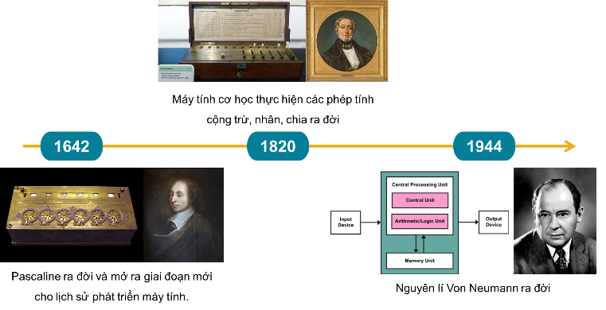
HOẠT ĐỘNG 1
1. Vài nét về các máy tính điện cơ và kiến trúc Von Neumann
Em hãy mô tả các giai đoạn phát triển của máy tính điện cơ.

Slide 13
HOẠT ĐỘNG 1
1. Vài nét về các máy tính điện cơ và kiến trúc Von Neumann
➔ Lịch sử phát triển máy tính đã trải qua nhiều giai đoạn. Những máy tính xuất hiện trong cùng một giai đoạn được coi là cùng một thế hệ.

Slide 14
HOẠT ĐỘNG 2
2. Lịch sử phát triển máy tính điện tử
Máy tính điện tử phát triển qua mấy thế hệ?

Slide 15
HOẠT ĐỘNG 2
2. Lịch sử phát triển máy tính điện tử
Em hãy nêu thông tin của máy tính điện tử qua từng thế hệ:
+ Nhóm 1: Thế hệ thứ nhất
+ Nhóm 2: Thế hệ thứ hai
+ Nhóm 3: Thế hệ thứ ba
+ Nhóm 4: Thế hệ thứ tư
+ Nhóm 5: Thế hệ thứ năm
* Gợi ý: Các nhóm trình bày theo các ý sau:
+ Khoảng thời gian xuất hiện.
+ Đặc điểm (công nghệ, kích thước, tiêu thụ điện, tỏa nhiệt, hiệu quả).
+ Nêu tên máy tính đại diện của mỗi thế hệ.

Slide 16
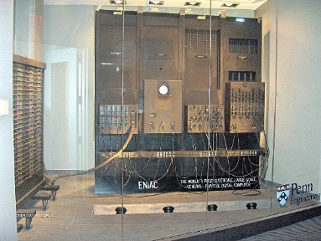
HOẠT ĐỘNG 2
2. Lịch sử phát triển máy tính điện tử
a) Thế hệ thứ 1
- Thời gian: 1945 – 1955
- Đặc điểm:
+ Công nghệ: ống chân không, van nhiệt điện.
+ Đầu vào: thẻ đục lỗ và băng giấy.
+ Kích thước: lớn.
+ Tiêu thụ nhiều điện và tỏa ra nhiều nhiệt.
+ Hiệu quả: kết quả không đảm bảo luôn đáng tin cậy.
- Ví dụ: ENIAC (1945),…

Slide 17
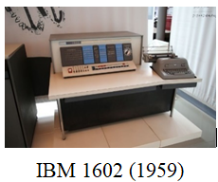
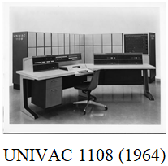
HOẠT ĐỘNG 2
2. Lịch sử phát triển máy tính điện tử
b) Thế hệ thứ 2
- Thời gian: 1955 – 1965
- Đặc điểm:
+ Công nghệ: bóng bán dẫn và lõi từ
+ Kích thước: nhỏ hơn.
+ Tiêu thụ ít điện năng hơn và tỏa ra ít nhiệt hơn
+ Hiệu quả: tính toán đáng tin cậy và nhanh hơn.
- Ví dụ: IBM 1602 (1959), UNIVAC 1108 (1964),…
- 1956: RAMAC IBM 350 ra đời → sự xuất hiện của máy tính có ổ đĩa.

Slide 18
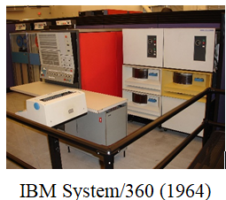
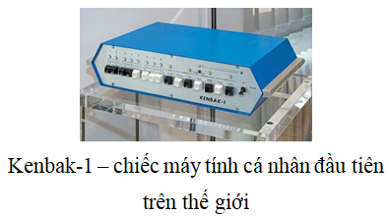
HOẠT ĐỘNG 2
2. Lịch sử phát triển máy tính điện tử
c) Thế hệ thứ 3
- Thời gian: 1965 - 1974
- Đặc điểm:
+ Công nghệ: mạch tích hợp IC.
+ Kích thước: nhỏ hơn.
+ Tiêu thụ ít điện năng hơn và tỏa ra ít nhiệt hơn
+ Hiệu quả: tính toán nhanh hơn.
+ Chi phí bảo trì ít hơn.
- Ví dụ: IBM-360 (1964) , Honeywell-6000,…
- Năm 1971: máy tính cá nhân ra đời.

Slide 19
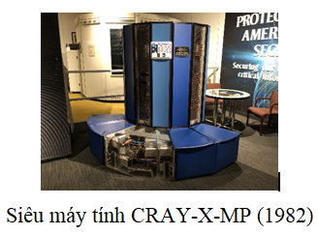
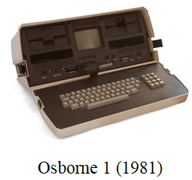
HOẠT ĐỘNG 2
2. Lịch sử phát triển máy tính điện tử
d) Thế hệ thứ 4
- Thời gian: 1974 – 1989
- Đặc điểm:
+ Công nghệ: mạch tích hợp mật độ cao VLSI.
+ Kích thước: rất nhỏ, có thể di động.
+ Dễ sử dụng
+ Hiệu quả: chạy nhanh và đáng tin cậy.
+ Giá thành sản xuất giảm xuống thấp.
- Ví dụ: DEC 10, SAO 1000, PDP 11,… và siêu máy tính CRAY-X-MP
- 1981: máy tính Osborne 1 ra đời
→ sự xuất hiện của máy tính xách tay.

Slide 20
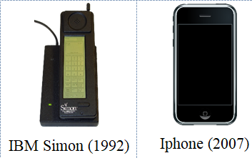
HOẠT ĐỘNG 2
2. Lịch sử phát triển máy tính điện tử
e) Thế hệ thứ 5
- Thời gian: 1990 - nay
- Đặc điểm:
+ Công nghệ: mạch tích hợp mật độ siêu cao ULSI
+ Khả năng xử lí song song của phần cứng và phần mềm AI.
- Ví dụ: IBM Simon (1992), Iphone (2007),…

Slide 21
HOẠT ĐỘNG 2
2. Lịch sử phát triển máy tính điện tử
- Tại sao máy tính thế hệ thứ năm trở lên thông minh hơn?
- Máy tính thế hệ thứ năm trở nên thông minh hơn nhờ khả năng xử lí song song của phần cứng và phần mềm AI

Slide 22

HOẠT ĐỘNG 2
2. Lịch sử phát triển máy tính điện tử

Slide 23
HOẠT ĐỘNG 2
2. Lịch sử phát triển máy tính điện tử
Những máy tính thế hệ sau có ưu điểm gì so với những máy tính thế hệ trước?
Nhỏ gọn hơn, tiêu thụ ít điện năng hơn, di động được, nhanh nhạy hơn và độ chính xác cao hơn

Slide 24
HOẠT ĐỘNG 2
2. Lịch sử phát triển máy tính điện tử
➔ Được phát minh để tính toán khoa học, từ một cỗ máy lớn hơn, máy tính điện tử nhỏ dần nhưng làm việc nhanh hơn nhiều và trở thành công cụ cá nhân.

Slide 25
BÀI TẬP: Em hãy chọn đáp án đúng.
Câu 1: Máy tính đầu tiên của loài người có tên là gì?
A. Blaise Pasacl B. Charles Xavier C. Pascaline D. John
Câu 2: Máy tính đầu tiên của loài người do ai sáng chế?
A. Pascalime B. John C. Charles Xavier D. Blaise Pascal
Câu 3: Nhà sáng chế đầu tiên là người của nước nào?
A. Việt Nam B. Pháp C. Mỹ D. Nhật Bản
Câu 4: Năm bao nhiêu ông đã sáng chế ra máy tính đầu tiên của loài người?
A. 1645 B. 1644 C. 1643 D. 1642

Slide 26
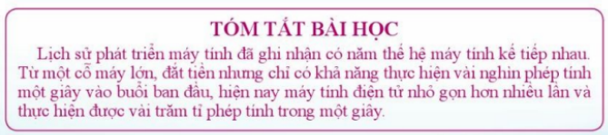
HOẠT ĐỘNG 2

Slide 27
DẶN DÒ
- Ôn lại kiến thức đã học.
- Hoàn thành bài tập phần Câu hỏi tự kiểm tra – SGK tr.7
- Đọc và tìm hiểu trước Bài 2: Vài nét lịch sử phát triển máy tính (tiếp theo)

